Slide 1

Проект „From the depths to the sky”
Представен от Алескандър Христов 8. “а“ клас № 2 Димитър Желев 8. „г“ клас № 9 Николай Захариев 8. „а“ клас № 19 Петър Петров 8. „а“ клас № 21 Росен Маринов 8. „а“ клас № 22

Slide 2
Цел на проекта
Идеята ни беше да направим уебсайт, който да информира хората за един от най-актуалните проблеми – унищожаването и замърсяването на околната среда.
Решихме да направим и калкулатор, който да изчислява колко kg CO2 изпуска колата ни. Потребителят трябваше да въведе колко километра ще се движи и какъв тип е колата му (малка, средна, голяма или джип).

Slide 3
Затруднения при разработката
За съжаление, ние сме само 8-ми клас. Поради тази причина знаехме, че никога не бихме успели да направим нещо, което силно да впечатли журито или менторите. Въпреки това решихме да се пробваме и да направим най-висшата форма на програмиране, която бихме могли засега – уебсайт.
Най-много затруднения изпитахме, разбира се, при създаването на калкулатора. Пример за интерфейса взехме от сайта www.first.gorichka.bg, но останалият код беше изцяло измислен от нас.

Slide 4
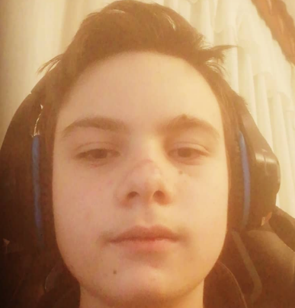


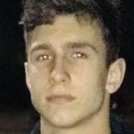
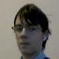
Нашият отбор
Алекс
Митко
Ники
Пепи
Росен
Капитанът
Певецът
Градоустройчикът
Състезателят
Човекът - код

Slide 5
„Каква беше следващата графа?“
„Използвани технологии.“
„Моля?!“
*повтаря бавно* „Използвани технологии.“
„Да, бе, чух те, ама какво се очаква да напишем, като сме осми клас?“
„‘Ми от‘де да знам, пиши нещо, колкот‘ не сме капó“

Slide 6



Използвани технологии

Slide 7
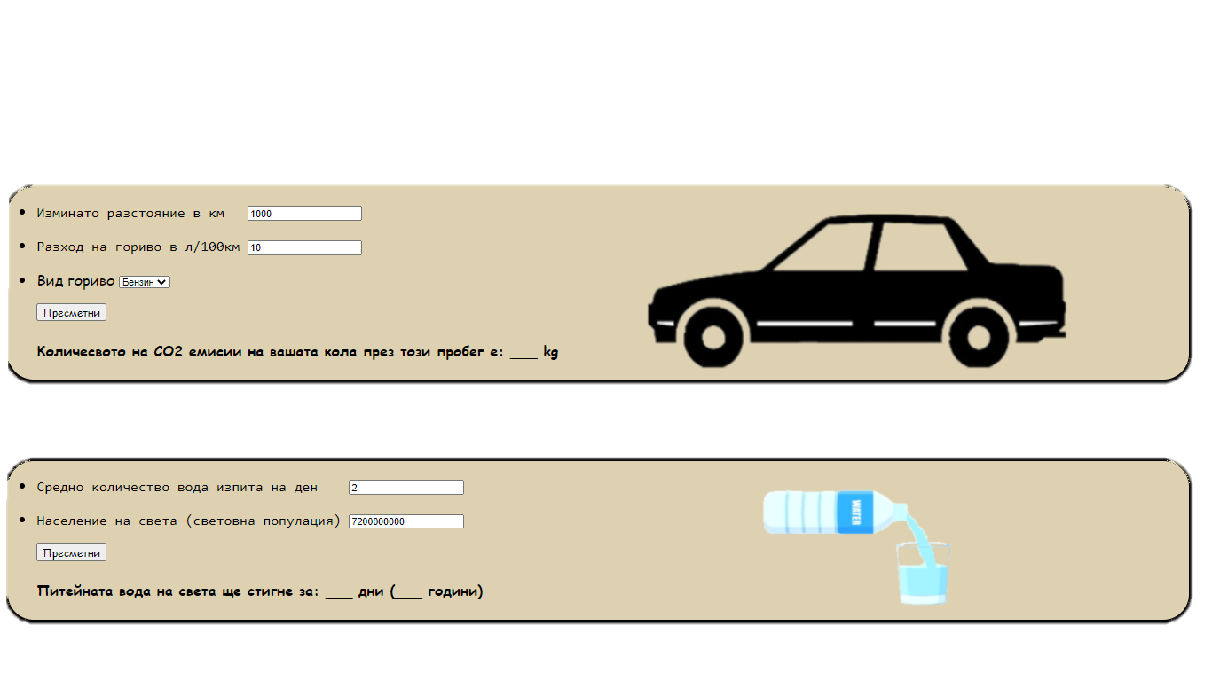
Как работят калкулаторите ни? Калкулатор за въглероден диоксид
function CalculateCO2() {
var razhod = [5.7, 4.6, 3.5, 10.4]; //Използвахме примерни автомобили за всеки вид придвижване и това е техния разход на гориво
razhod[2] = 1000*(razhod[2]/416); //Превръщаме килограмите метан в литри за вярна калкулация
var emisions = [0.13, 0.121, 0.094, 0.169]; //Взимаме предвид колко g/km CO2 отделят примерните автомобили
var distance = document.getElementById("distance").value;
var fuel = document.getElementById("fuel").value; //На тези три реда прочитаме входните данни
var i = document.getElementById("fuel_type").value;
var result = distance*(fuel/razhod[i])*emisions[i]; //Пресмятаме резултата
result=result.toFixed(2); //Закръгляме резултата с два знака след десетичната запетая
document.getElementById('ResultCO2').innerHTML='Количесвото на CO2 емисии на вашата кола през този пробег е: ' + result + ' kg'; //Показваме резултата

Slide 8
Калкулатор за питейна вода
function CalculateWater() {
var sources = 25000000 + 13000000 + 250000; //Събираме всички източници на питейна вода в km³
sources *= 1000000000000; //Умножаваме ги по 10¹², за да ги превърнем в литри
var litters = document.getElementById("litters_per_day").value; //Взимаме входните
var population = document.getElementById("population").value; //данни
var days = litters*population; //Пресмятаме по колко литра вода пият всички на ден
days = sources/days; //Пресмятаме за колко дни ще стигне тя
days = Math.floor(days); //Закръгляме я
var years = days/365.25; //Смятаме за колко години ще стигне
years = Math.floor(years); //Закръгляме и годините
document.getElementById('ResultWater').innerHTML='Питейната вода на света ще стигне за: ' + days + ' дни (' + years + ' години)'; //Показваме резултата

Slide 9
Процес на работа
Започнахме работата си още четвъртък вечерта. Тогава само се заформи основната идея за проекта ни – уебсайт, който да комбинира темите „Deep in the blue“ и „Brownie Soil“. Уебсайтът щеше да включва меню с различни теми (проблеми, начини за решаване на тези проблеми, диаграми за различните изменения в замърсеността през времето и техните нива), както и калкулатор, изчисляващ нещо любопитно, свързано със замърсяването на водата и почвите (например колко литра пестициди ще повлияят фатално зле на околната среда в зависимост от площта на земята).
Истинската работа започна в петък. Тогава бяха оформени основите на сайта. Решихме калкулаторът да изчислява вредните емисии, които изпуска колата ни. Освен основните теми в менюто ни – Почви, Води и Растения, добавихме и още два таба – За любопитните и GoGreen City – тема, която да описва различните начини за опазване на околната среда в градовете, както и забавен начин да имплементираме името на тазгодишния HackTUES. Започна и работата по калкулатора. Темите за Почви, Води и Растения бяха почти завършени.
Днес също направихме доста. Изцяло бяха завършени табовете Home, Почви, Води, Растения и GoGreen City. За последната тема един от съотборниците ни се вдъхнови от работата на гражданската организация Спаси София, които предлагат смислени решения на належащи проблеми. Започната, макар и недовършена, беше темата За любопитните, както и презентацията ни. След доста мъки калкулаторът също беше завършен, като започна работата и по втори – такъв, който изчислява за колко години ще стигне наличната питейна вода в света, като се взимат предвид колко литра вода изпива средно човек за един ден и каква е човешката популация в брой (потребителят може да въведе и нереална бройка, само за да види резултата).

Slide 10
А сега...

Slide 11
Демонстрация ☺

Slide 12



Какво научихме?
Това беше първият ни хакатон и като такъв ни направи силно първо впечатление. Беше доста вълнуващо преживяване не само заради „проверките“ и коментарите на оценителите, а и защото трябваше да се научим да се сработим като екип. Често се случваше и да не работим „в пълен състав“, а само двама или трима човека. Но все пак се надяваме, че сме се правили успешно, макар и като за осми клас.

Slide 13
Благодарим Ви за вниманието!

